Slide 1
Введение в анализ временных рядов.

Slide 2
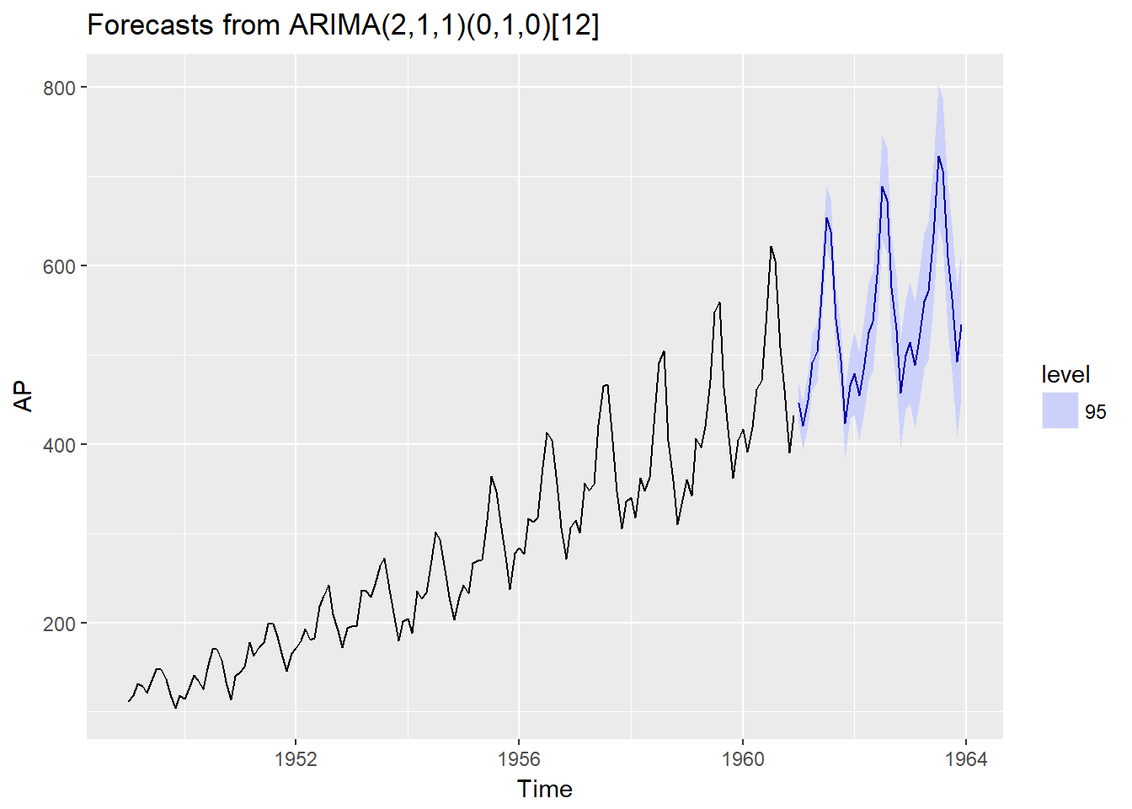
Анализ временных рядов
Временные ряды (ВР) :
набор оцифрованных проиндексированных однотипных значений
(часто полученных последовательно во времени с равномерным шагом)
каждый отсчет связан с предыдущими некоторой зависимостью (последовательностью).
Могут быть и другие варианты индексации или условно непрерывный ВР
например, показания датчиков, логи оборудования, цены на акции, отсчеты ЭКГ.
Эконометрические данные
Бизнесс-данные
Температура и давление в системах отопления.
Вибрация подшипников (NASA Bearing Dataset).
Энергопотребление производственных линий.
Погодные данные
Поведение человека на видеопоследовательности
https://otexts.com/fpppy/nbs/01-intro.html

Slide 3
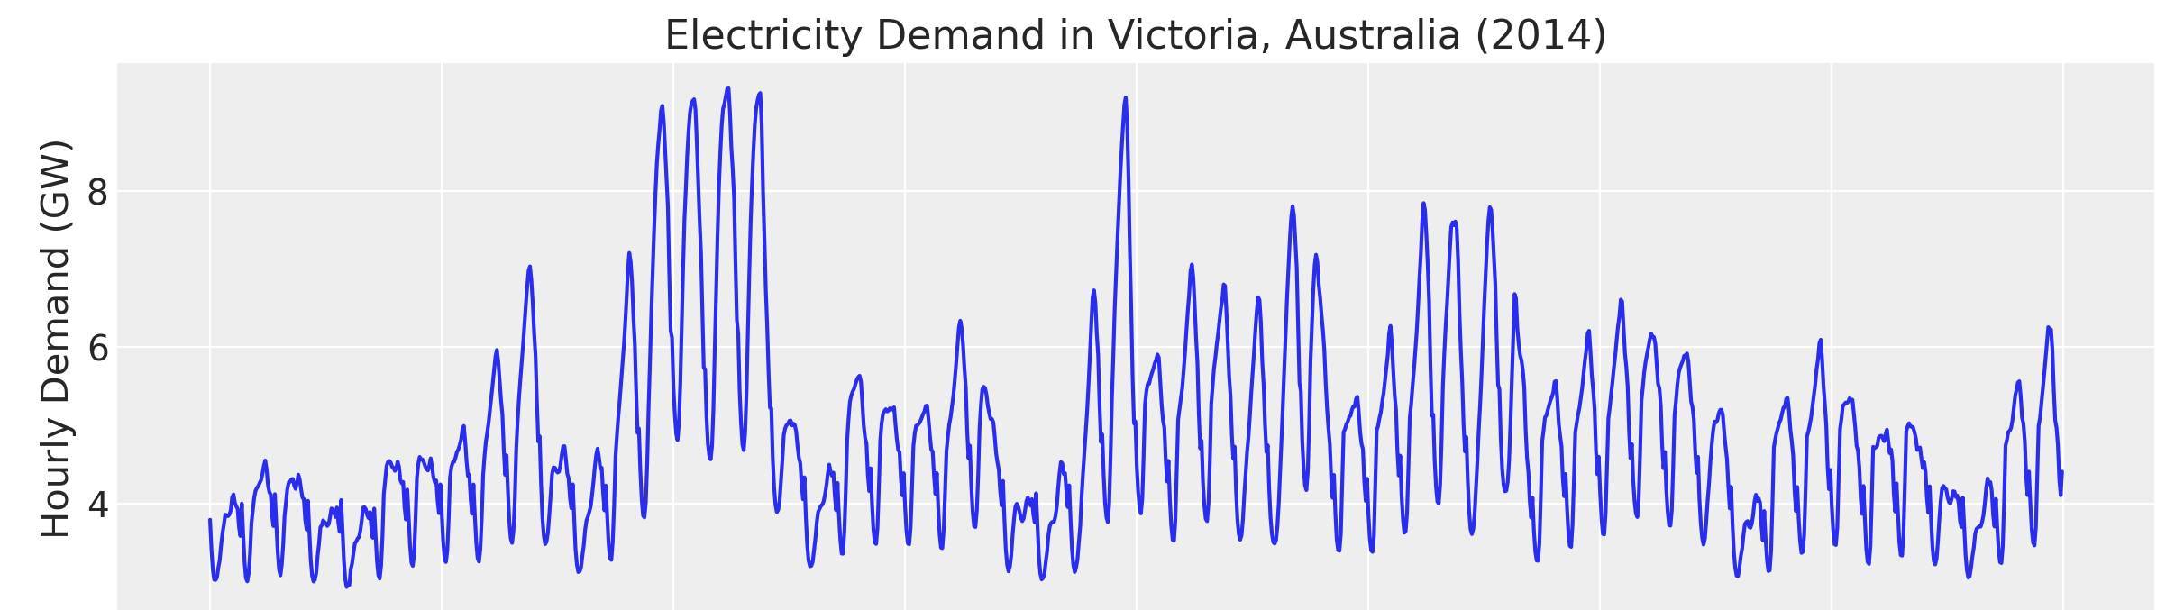
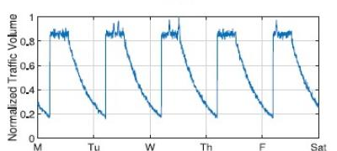
Задачи анализа временных рядов
Прогнозирование :
принятие решения о строительстве еще одной электростанции в течение следующих пяти лет требует прогнозов будущего спроса;
планирование персонала в колл-центре на следующую неделю требует прогнозов объемов звонков;
пополнение запасов требует прогнозов потребностей в запасах.
Прогнозы могут потребоваться на несколько лет вперед (в случае капиталовложений) или всего за несколько минут (для маршрутизации телекоммуникаций).
Независимо от обстоятельств или временных горизонтов прогнозирование является важным средством эффективного и действенного планирования.
Australia Electricity demand
Traffic Data: Smart City
https://juanitorduz.github.io/electricity_forecast/
https://ieee-dataport.org/documents/iot-time-series-traffic-data-smart-city-ehealth-and-smart-factory

Slide 4
Особенности задачи анализа временных рядов
Особенности временных рядов:
упорядоченность во времени (хронологический порядок);
зависимость от прошлого (“память”, серийная или автокорреляция);
различаются краткосрочные и долгосрочные зависимости и модели;
часто встречается феномен “ложной регрессии”;
бывает небольшое число наблюдений (как правило при работе с макроданными), которое невозможно увеличить (т.к. изменяется вид или структура зависимости).
Предсказуемость события или их количества зависит от нескольких факторов, включая:
насколько хорошо мы понимаем факторы, способствующие этому;
какой объем данных доступен;
насколько будущее похоже на прошлое;
могут ли прогнозы повлиять на то, что мы пытаемся прогнозировать.
https://ivan-shamaev.ru/time-series-analysis-forecasting-and-models-python-libraries/?ysclid=mckto9evgd241570139
https://otexts.com/fpppy/nbs/01-intro.html

Slide 5
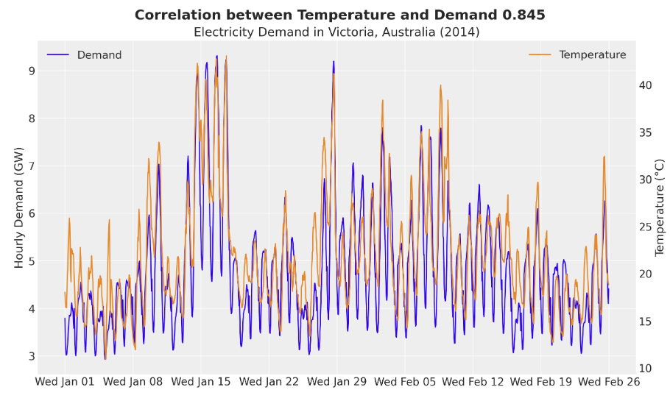
Краткосрочные прогнозы спроса на электроэнергию в жилых домах
Особенности
Имеются монолитнее данные на спроса на электроэнергию,
известно, что спрос на электроэнергию в основном определяется температурой.
При краткосрочном прогнозировании (до нескольких недель) можно с уверенностью предположить, что динамика спроса будет аналогична той, что наблюдалась в прошлом.
Для большинства бытовых потребителей цена на электроэнергию не зависит от спроса, поэтому допустимы ошибки оценки и они будут не критичны.
https://otexts.com/fpppy/nbs/01-intro.html

Slide 6
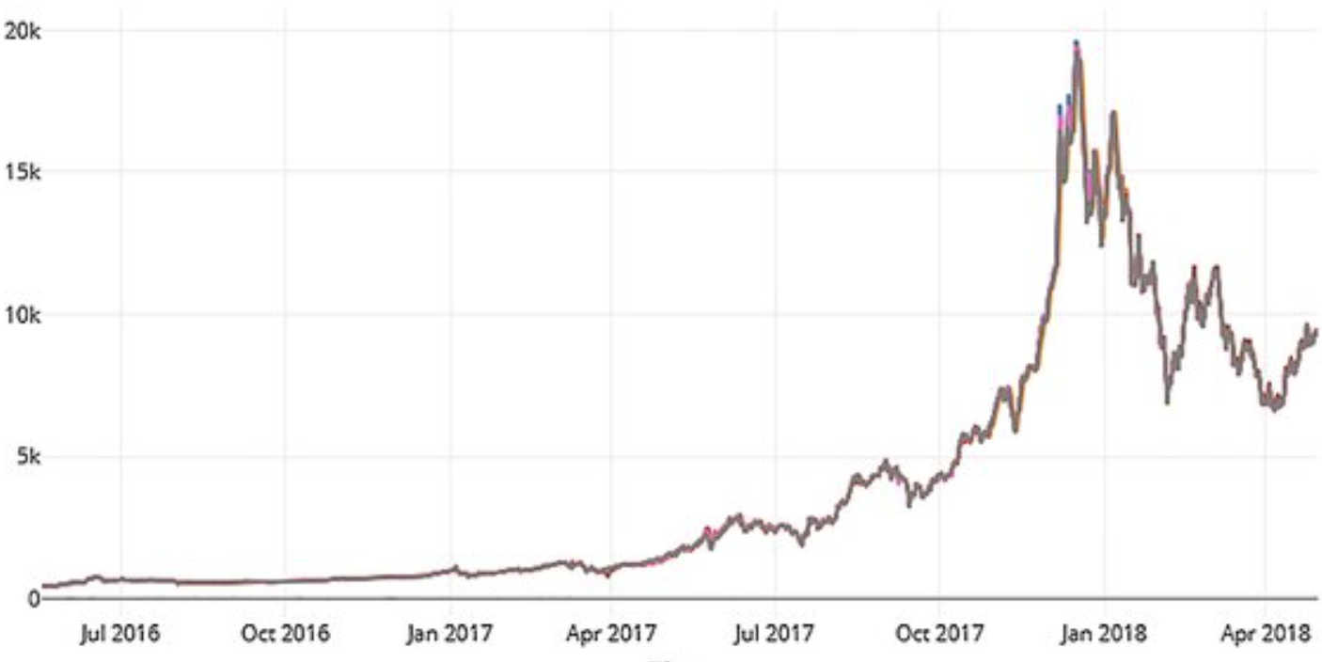
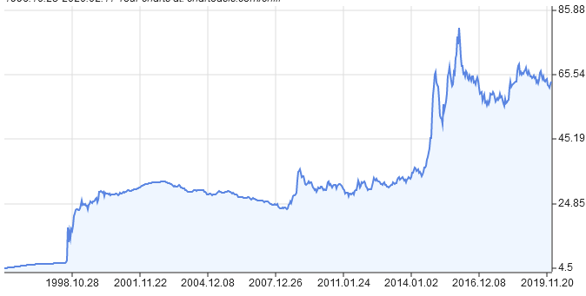
Прогнозирование курсов валют
выполняется только одно из условий: имеется множество доступных данных.
Однако
ограниченное понимание факторов, влияющих на курсы валют,
будущее может отличаться от прошлого (напр. Природная катастрофа)
прогнозы курса валют оказывают прямое влияние на сами курсы. Если известно, что курс валют вырастет, все будут покупать валюту и она стабилизируется. В некотором смысле курсы валют становятся их собственными прогнозами. Это пример «гипотезы эффективного рынка».
https://otexts.com/fpppy/nbs/01-intro.html

Slide 7

Применения ВР
Экономический и финансовый анализ: понимание экономических показателей и финансовых рынков, что позволяет получить представление об управлении рисками и стратегическом планировании.
Исследовательский естественно-научный (физические эксперименты, метеонаблюдения, экология и тд): Проводите непрерывный мониторинг окружающей среды и оценивайте климатические риски, что помогает понять долгосрочные тенденции и риски.
Диагностика в производстве: прогнозируйте сбои оборудования и оптимизируйте графики технического обслуживания, сокращая время простоя и эксплуатационные расходы.
Обработка сигналов (медицина, геология, локация): Интерпретируйте сигналы от устройств связи, Интернета вещей, датчиков и систем технического обслуживания для повышения производительности, обнаружения аномалий и повышения надежности.
https://www.mathworks.com/discovery/time-series-analysis.html

Slide 8
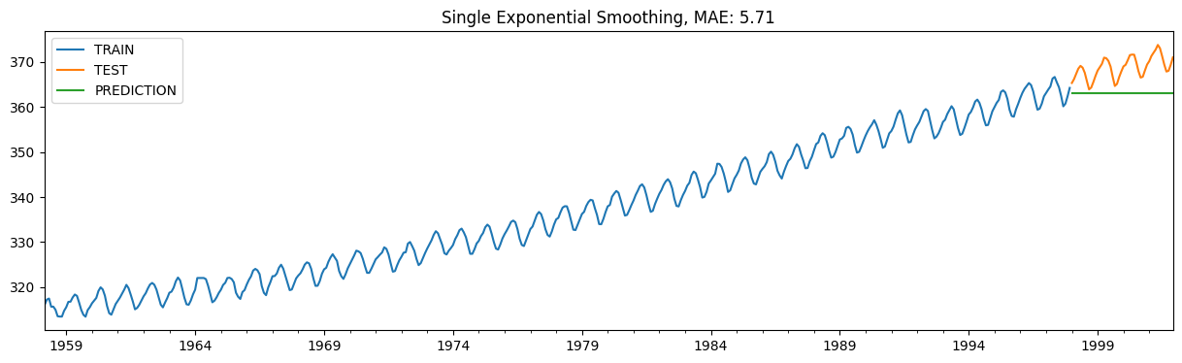
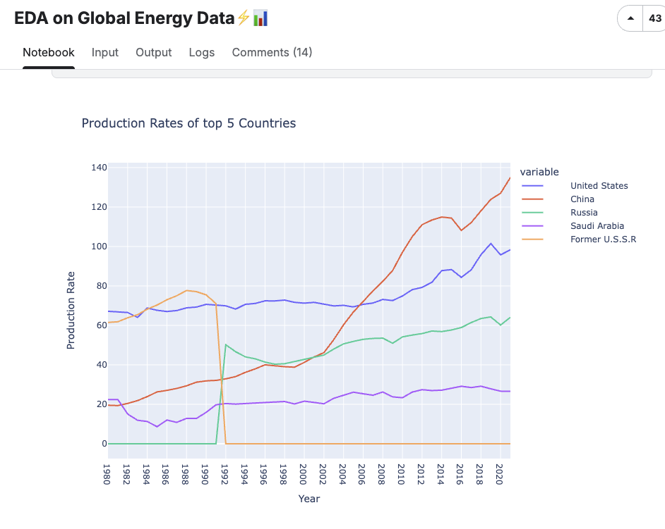
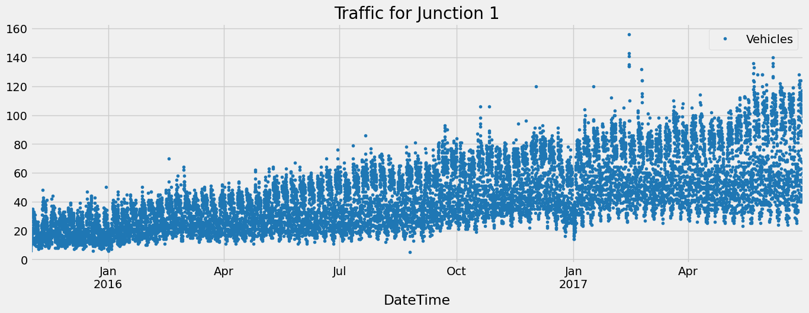
Примеры
Эконометрические показатели
01 Введение во ВР.pptx
https://www.kaggle.com/datasets/ucsandiego/carbon-dioxide
https://www.kaggle.com/code/yasinsametkaraca/time-series-forecasting-xgboost
https://www.kaggle.com/code/akhiljethwa/eda-on-global-energy-data/notebook
https://www.kaggle.com/code/prashant111/complete-guide-on-time-series-analysis-in-python

Slide 9
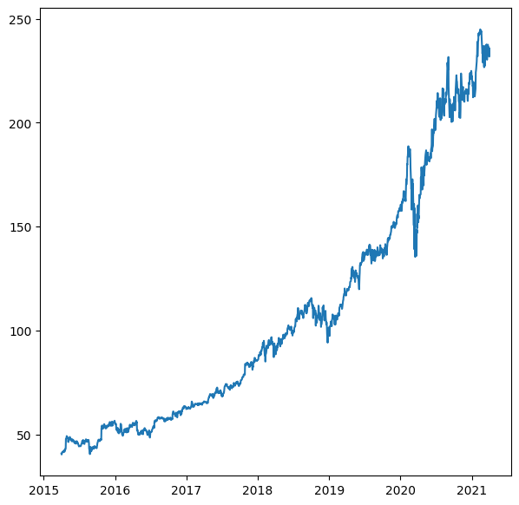
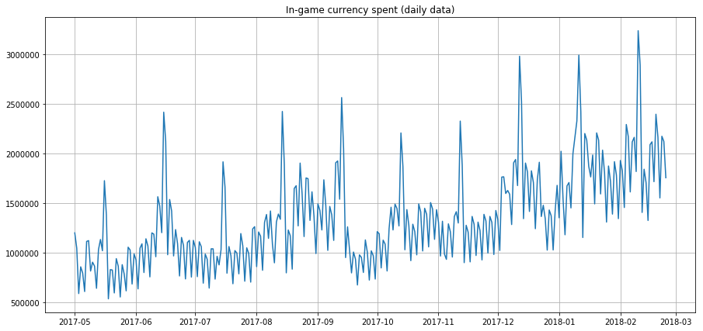
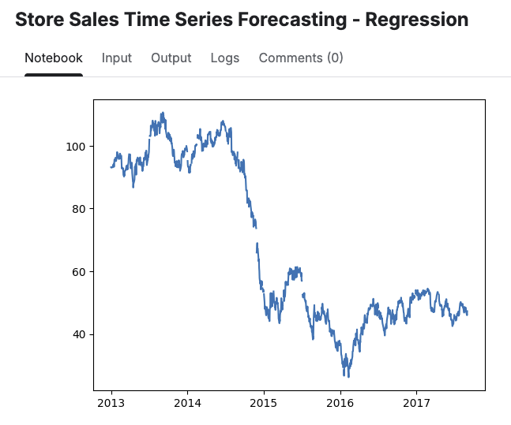
Примеры приложений анализа временных рядов
Microsoft Stock- Time Series Analysis
In-game currency spent (daily data)
https://www.kaggle.com/code/kashnitsky/topic-9-part-1-time-series-analysis-in-python
https://www.kaggle.com/code/eslammohamed100/microsoft-stock-time-series-analysis
https://www.kaggle.com/code/atulkgoyl/store-sales-time-series-forecasting-regression

Slide 10
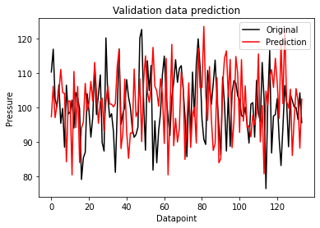
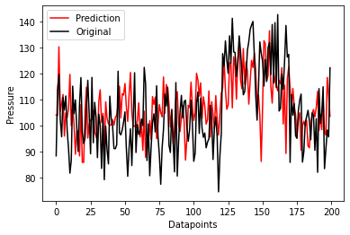
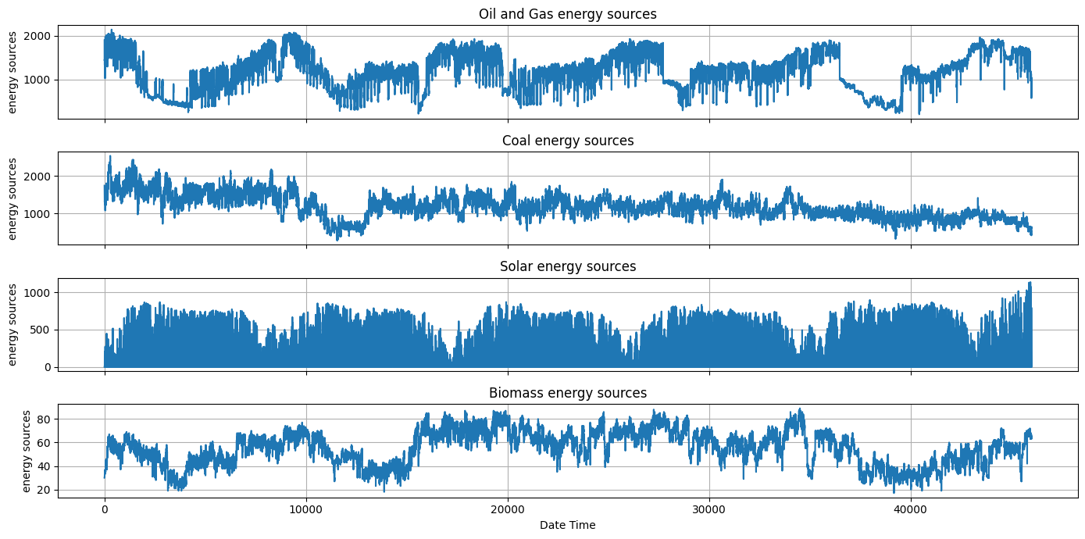
Примеры
Анализ состояния агрегатов
https://www.kaggle.com/code/jegun19/predictive-maintenance-time-series-forecasting
Потребление электроэнергии
https://www.kaggle.com/code/marianadeem755/forecasting-electricity-by-hour-rnn-vs-lstm

Slide 11
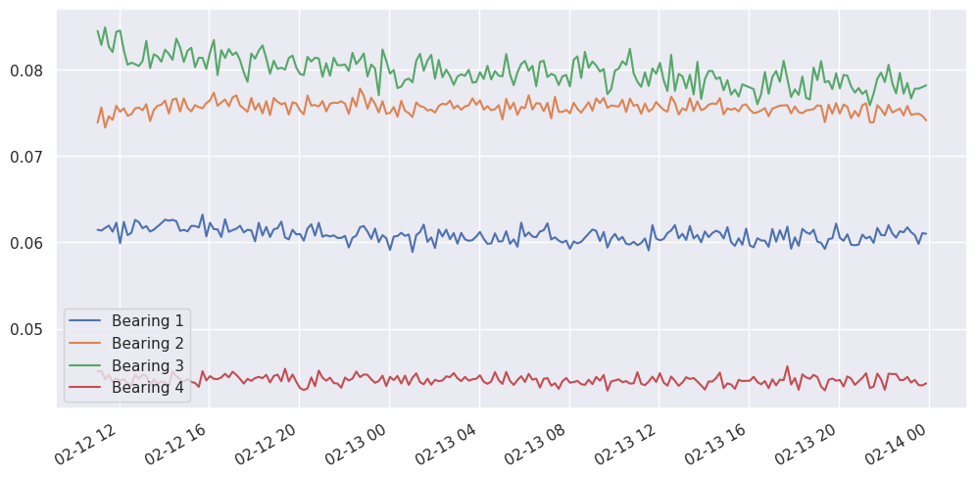
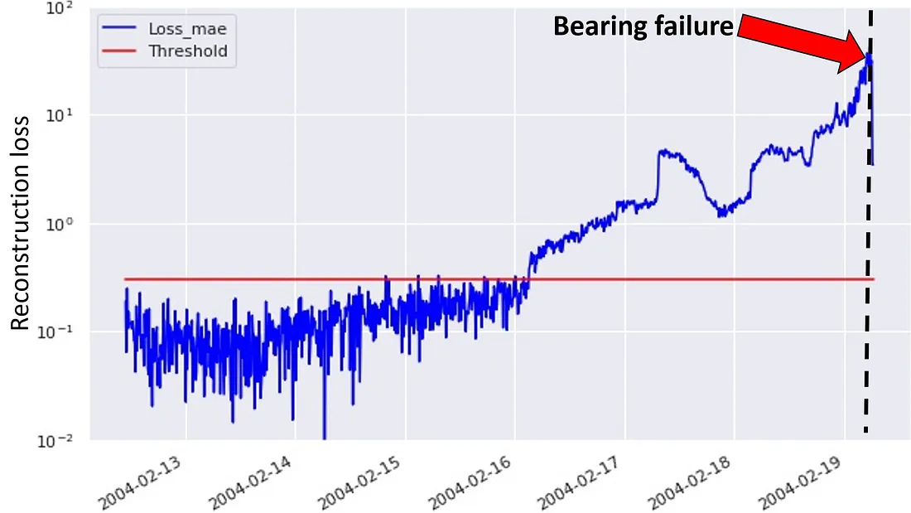
Примеры
Анализ нештатных ситуаций
NASA Bearing Dataset
https://www.kaggle.com/datasets/vinayak123tyagi/bearing-dataset/code

Slide 12
Типы временных рядов

Slide 13
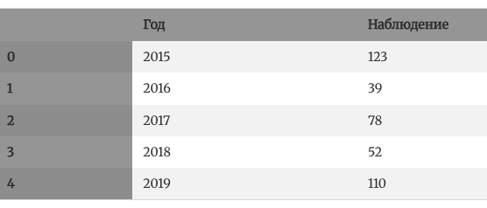
Представление ВР
Временной ряд — это список чисел (наблюдений) с информацией о том, когда эти числа были записаны (индекс). Числа могут быть в одном столбце (однопеременный ВР) или в нескольких (многопеременный ВР). Иногда существуют дополнительные столбцы с более подробной информацией о наблюдениях, известные как ковариаты или экзогенные переменные.

Slide 14
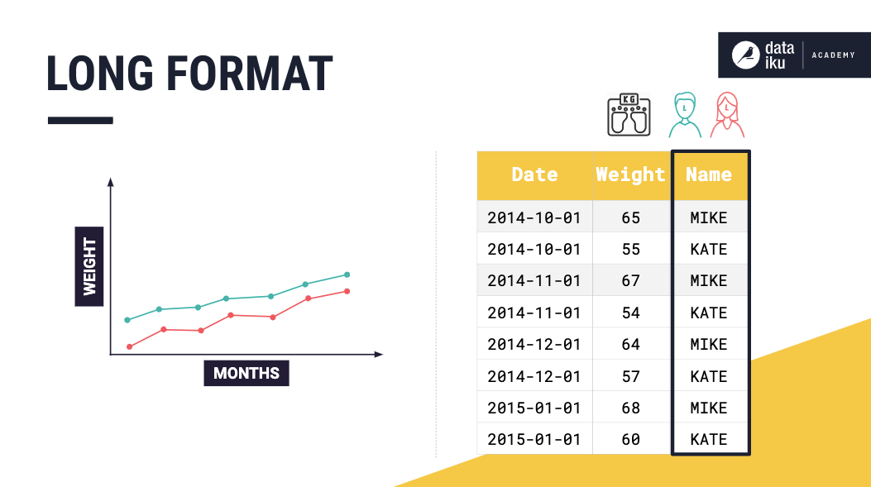
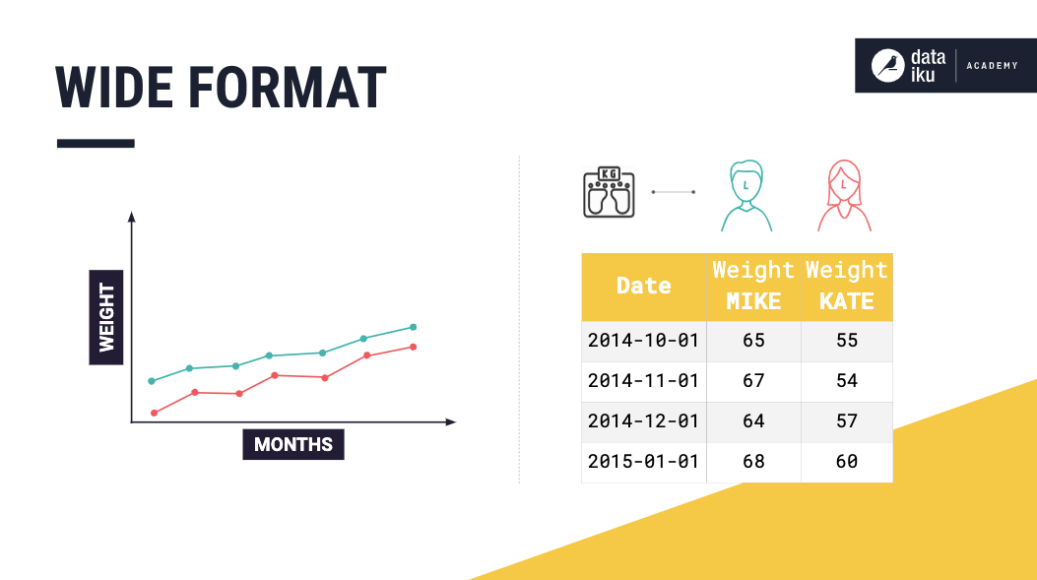
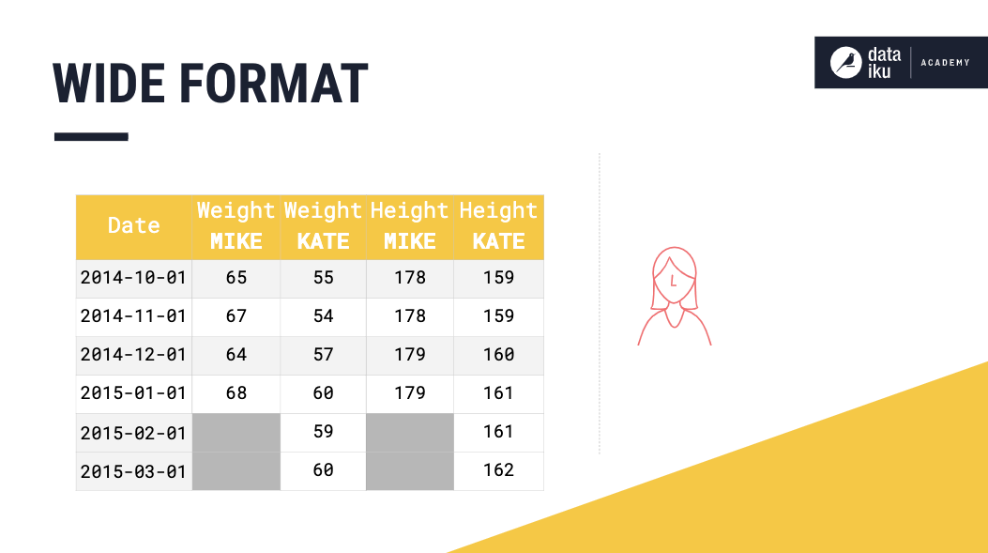
Представление Временных рядов
https://knowledge.dataiku.com/latest/ml-analytics/time-series/concept-data-types-formats.html

Slide 15
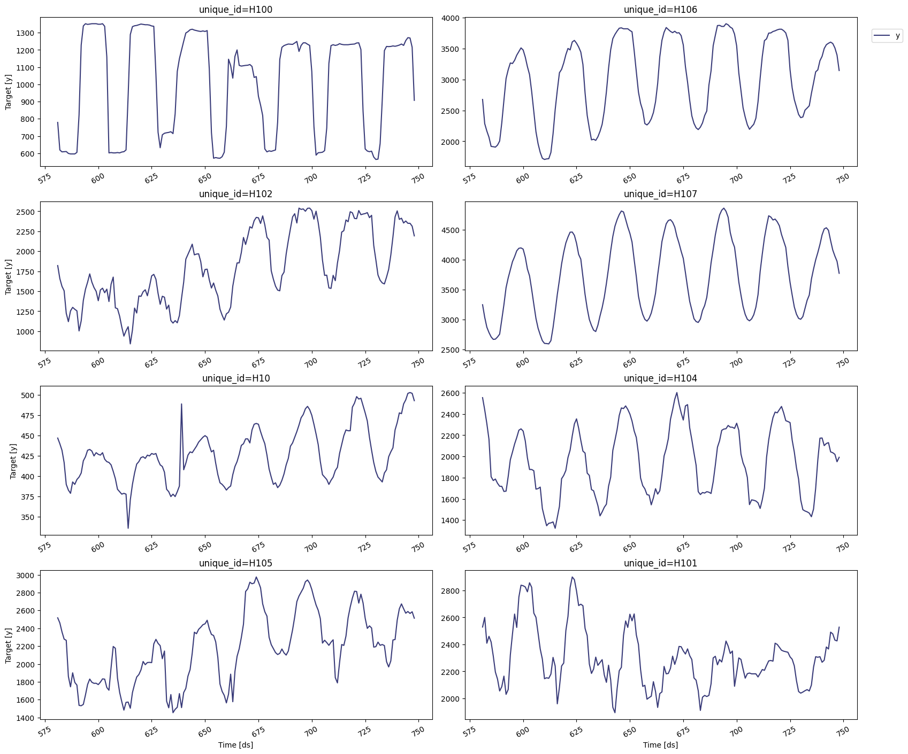
Типы ВР
Однопеременные
Многопеременные

Slide 16
Экзогенные и многопеременные ВР
Экзогенные факторы — это переменные, которые влияют на исследуемый ВР , но не зависят от него. Эти факторы могут быть использованы для объяснения изменений в зависимой переменной. Напр. Влияние природных катастроф на прогноз урожайности зерна
Многопеременные временные ряды представляют собой набор ВР, собранных в течение времени, где несколько переменных наблюдаются одновременно и все важны. ВР могут быть как эндогенными (зависимыми), так и экзогенными!
Экзогенные факторы используются для объяснения изменений в зависимой переменной.
Многопеременные временные ряды используются для анализа взаимосвязей между несколькими переменными во времени.
https://goldinlocks.github.io/Multivariate-time-series-models/

Slide 17
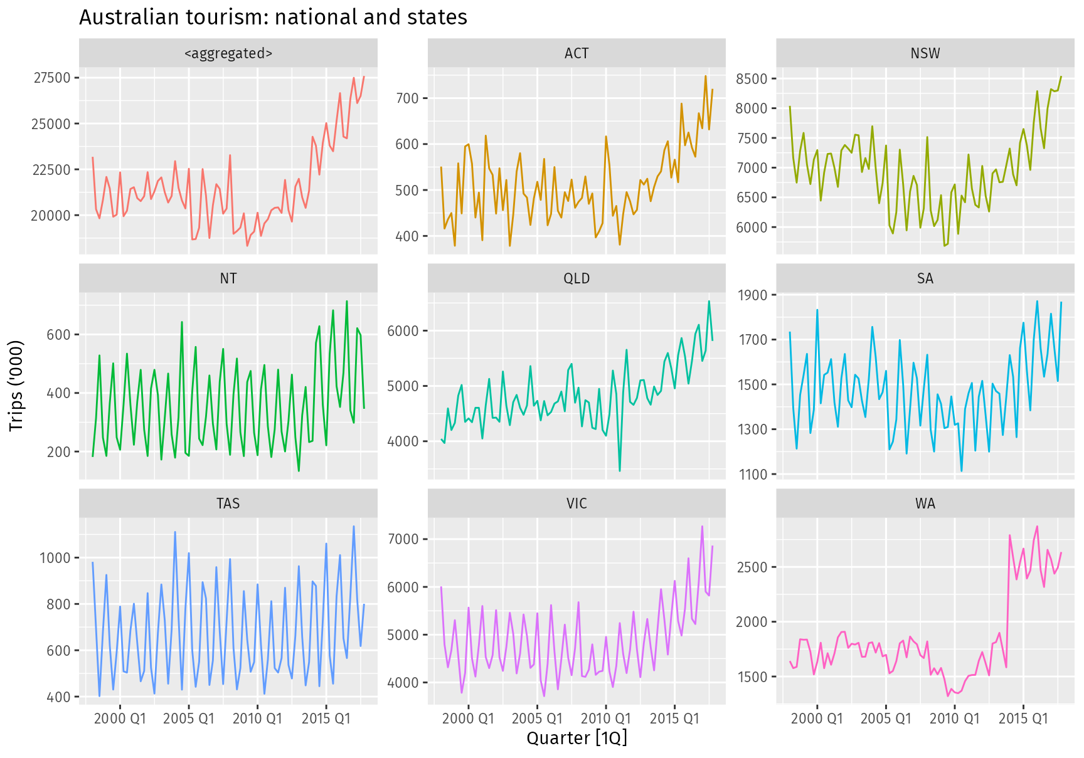
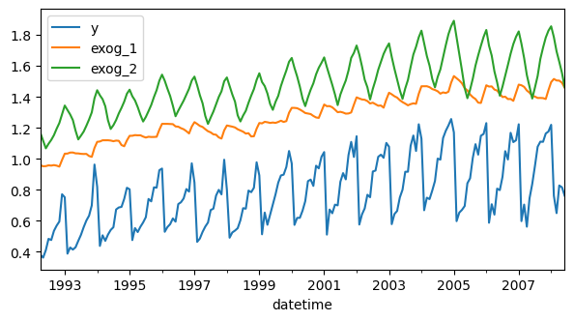
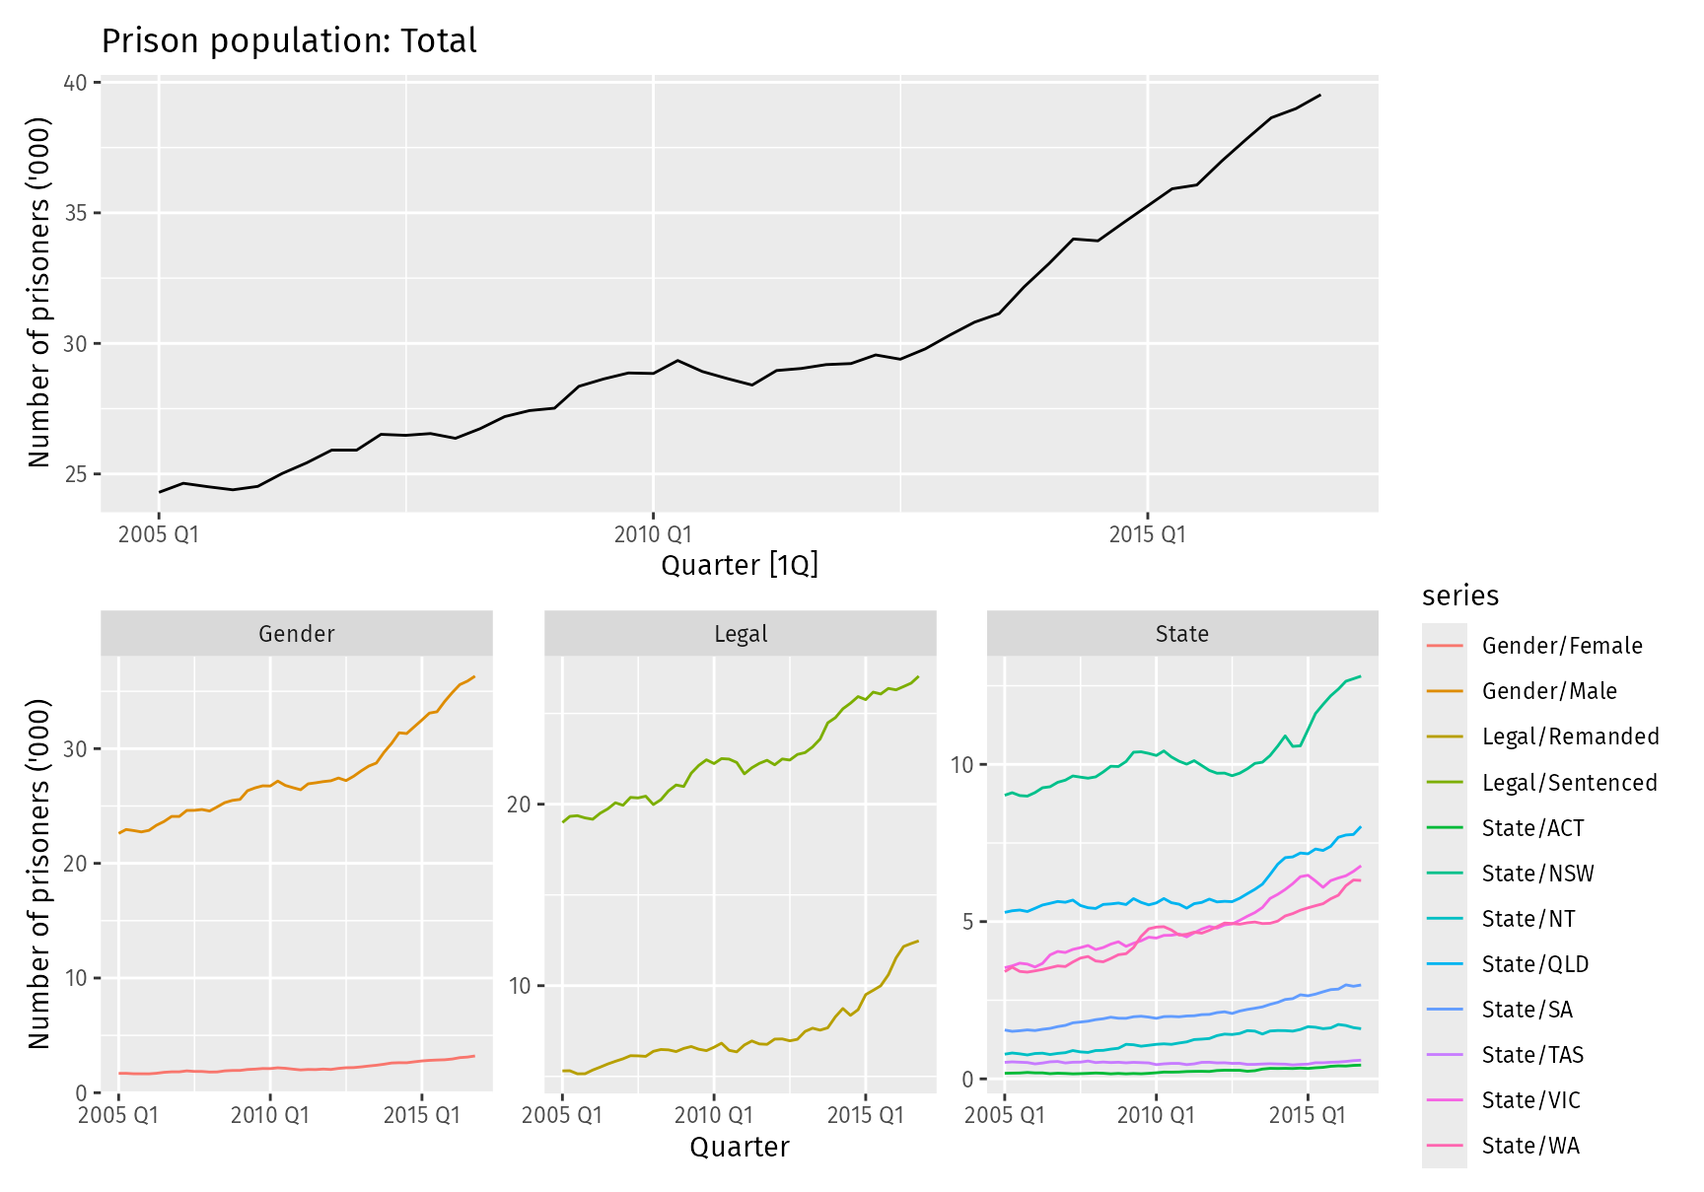
Типы ВР
Иерархические
С экзогенными факторами
https://nixtlaverse.nixtla.io/statsforecast/docs/getting-started/getting_started_complete.html
Групповые
https://skforecast.org/0.9.1/user_guides/exogenous-variables
https://otexts.com/fpp3/hierarchical.html

Slide 18
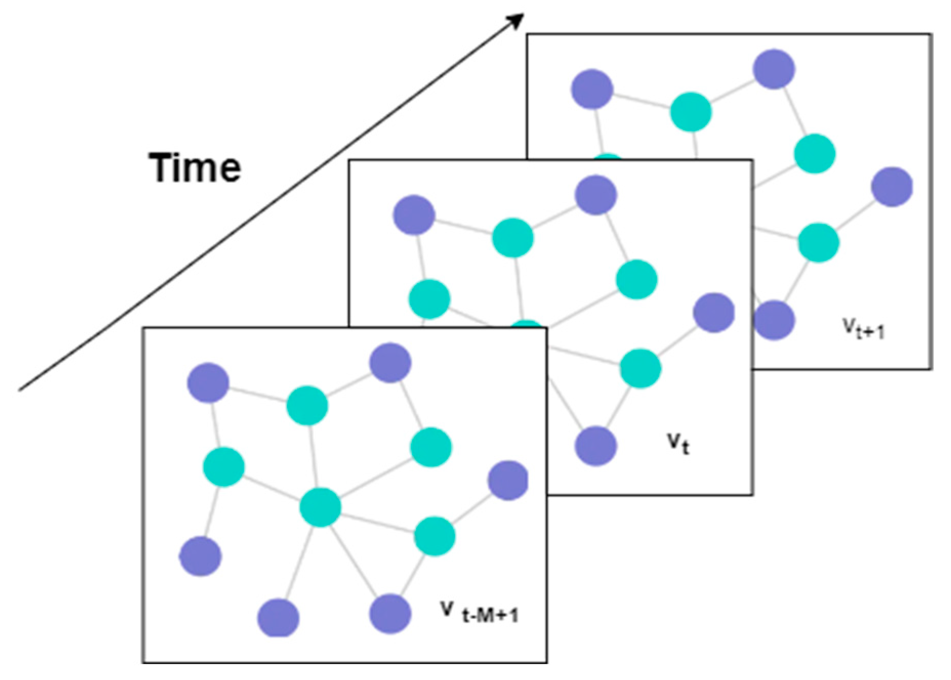
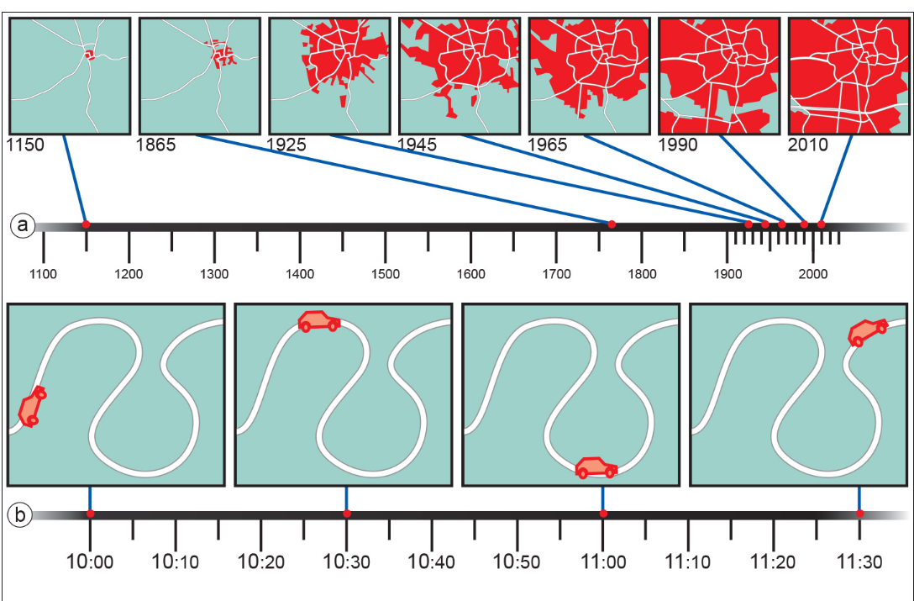
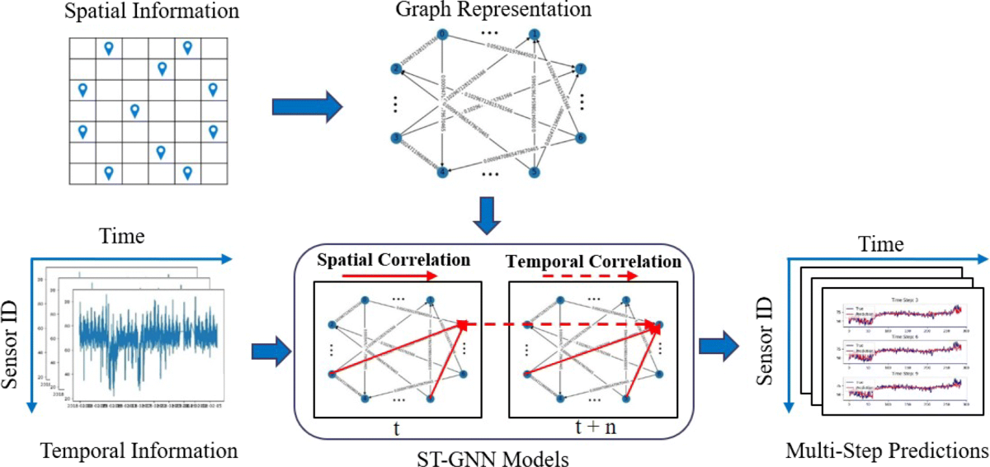
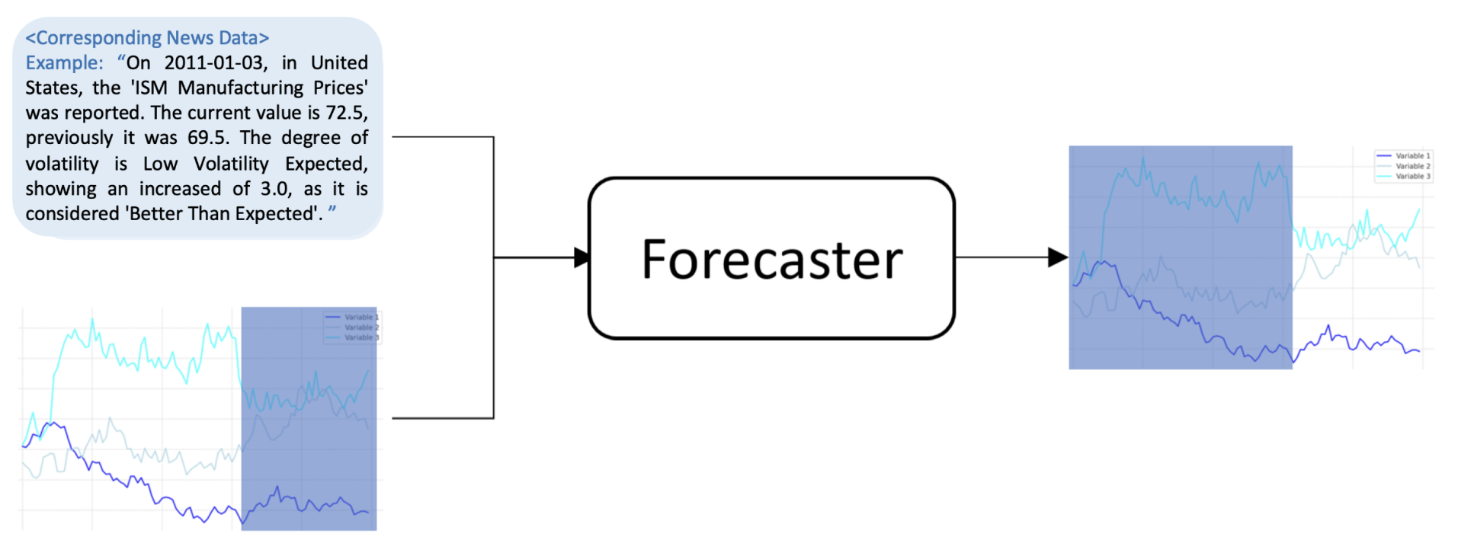
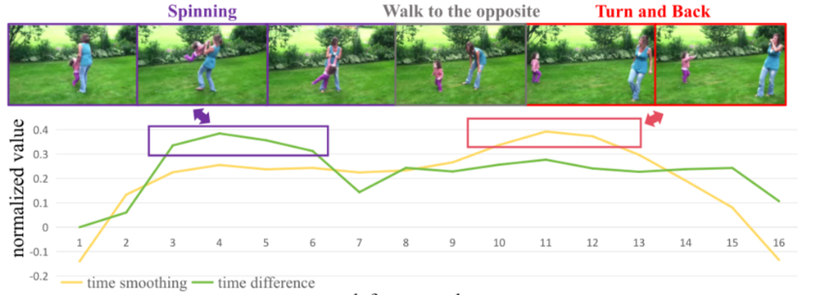
Многопеременные и другие ВР
Пространственно-временные ряды
Мультимодальные ВР
https://ltb.itc.utwente.nl/491/concept/79777
https://goldinlocks.github.io/Multivariate-time-series-models/

Slide 19
Некоторые типы ВР
Однопеременные временные ряды (ВР) — это последовательности значений одной переменной, зафиксированных в различные моменты времени. Цель, напр. Предсказать следущее значение переменной
Экзогенные факторы — это внешние переменные, влияющие на исследуемый ВР, но не зависящие от него. Цель - объяснение изменений в зависимой переменной (доп. внешняя информация).
Многопеременные временные ряды - совокупность нескольких переменных, наблюдаемых одновременно во времени. В их состав могут входить как эндогенные (зависимые), так и экзогенные (независимые) переменные. Цель – учет взаимного влияния ВР при анализе.
Иерархические временные ряды — это структуры данных, в которых временные ряды организованы по уровням агрегации (например, по регионам, странам, континентам). Анализ может проводиться как на уровне отдельных элементов, так и на уровне всей иерархии. Цель – анализ на разных уровнях агрегации
Групповые временные ряды — это наборы временных рядов, объединённых по определённому критерию (например, продажи товаров в одной категории), без строго иерархической зависимости. Цель - анализа общих тенденций в группе.
https://goldinlocks.github.io/Multivariate-time-series-models/

Slide 20

Многопеременные и другие ВР
Пространственно-временные ряды
Мультимодальные ВР
https://ltb.itc.utwente.nl/491/concept/79777
https://goldinlocks.github.io/Multivariate-time-series-models/

Slide 21
Задачи анализа ВР

Slide 22
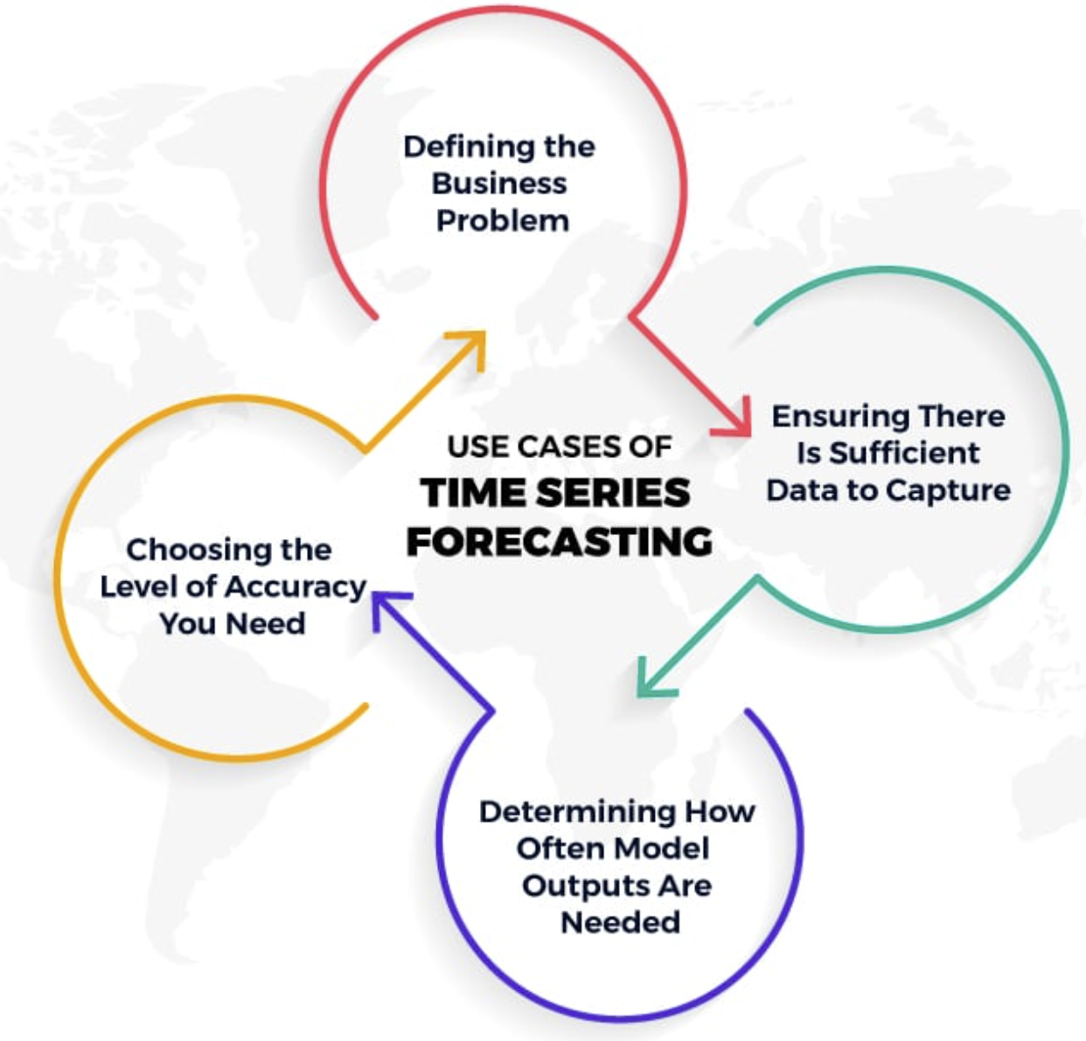
Постановка задачи анализа ВР
Как устроен ВР
От куда берутся значения ВР, типы данных и однотипность, количество
структура ВР (переменные, экзогенные факторы, регулярность паттернов, стат. характеристики)
шаг, равномерность, пропуск и тд , как заполнять?
Преобразование данных
численные данные?
Экзогенные факторы?
Разложение?
Переменная для предсказания
горизонт, регулярность,
Время предсказания,
Метрики и их значение и разброс, baseline
Чувствительность к выбросам и пропускам
Интерпретация или модель данных
Мониторинг
Контроль дрейфа и новизны
Критерии дообучения
Критерии досбора данных
Время дообучение на новых данных
https://www.springboard.com/blog/data-science/time-series-forecasting/
https://rutube.ru/video/c4116f5e24238a778e458a56a16015f3/

Slide 23
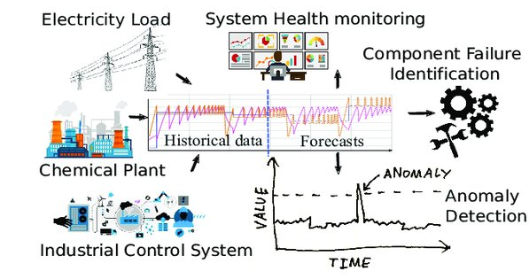
Пример TSF System Design
https://www.ijcai.org/proceedings/2019/441

Slide 24
Литература
Forecasting: Principles and Practice, the Pythonic Way - https://otexts.com/fpppy/ (2025 год)
Переработка fpp3 (https://otexts.com/fpp3/) на python https://github.com/zgana/fpp3-python-readalong/tree/master и тут https://f0nzie.github.io/hyndman-bookdown-rsuite/
https://github.com/Beliavsky/TimeSeriesAnalysisBooks - книги по анализу ВР
https://github.com/Ian729/AI6123-TIME-SERIES-ANALYSIS - книга по анализу ВР на R 2015
https://github.com/qingsongedu/awesome-AI-for-time-series-papers - статьи по анализу ВР до 2024
https://github.com/thuml/Time-Series-Library - Библиотека анализа ВР

Slide 25
Литература
Forecasting with Python Tutorials https://cienciadedatos.net/en/forecasting-python
https://darrenjw.github.io/time-series/intro.html
Luminaire https://zillow.github.io/luminaire/tutorial/dataprofiling.html https://medium.com/zillow-tech-hub/automatic-and-self-aware-anomaly-detection-at-zillow-using-luminaire
https://ranalytics.github.io/tsa-with-r/ - Аанализ ВР при помощи R
https://education.yandex.ru/handbook/ml/article/vremennye-ryady
https://mrtunguyen.github.io/posts/time-series/time-series.html
https://dev.mrdbourke.com/tensorflow-deep-learning/10_time_series_forecasting_in_tensorflow/

Slide 26
https://github.com/unit8co/darts
Skforecast https://skforecast.org/0.16.0/ https://cienciadedatos.net/en/forecasting-python
https://github.com/linhhlp/Scalable-Machine-Learning-for-Small-Teams/
https://robjhyndman.com/hyndsight/python_time_series.html - обзор реализаций методов на python
https://openforecast.org/adam/
https://github.com/qingsongedu/awesome-AI-for-time-series-papers
https://www.sciencedirect.com/science/article/pii/S0169207021001758
http://repo.darmajaya.ac.id/4781/1/Time%20Series%20Analysis_%20Forecasting%20and%20Control%20%28%20PDFDrive%20%29.pdf

Slide 27
https://www.statslab.cam.ac.uk/~rrw1/timeseries/t.pdf
https://s-ai-f.github.io/Time-Series/time-series-basics.html#what-is-a-time-series
https://bookdown.org/JakeEsprabens/431-Time-Series/forecasting.html
https://smac-group.github.io/ts/fundtimeseries.html
https://civil.colorado.edu/~balajir/CVEN6833/lectures/wwts-book.pdf
https://mse.msu.ru/wp-content/uploads/2021/03/%D0%92%D0%B2%D0%B5%D0%B4%D0%B5%D0%BD%D0%B8%D0%B5-%D0%B2-%D0%B0%D0%BD%D0%B0%D0%BB%D0%B8%D0%B7-%D0%B2%D1%80%D0%B5%D0%BC%D0%B5%D0%BD%D0%BD%D1%8B%D1%85-%D1%80%D1%8F%D0%B4%D0%BE%D0%B2-1.pdf
https://dl.leima.is/time-series/
https://www.kaggle.com/code/prashant111/complete-guide-on-time-series-analysis-in-python
https://medium.com/data-science-at-microsoft/time-series-forecasting-part-3-of-3-introducing-auts-adaptive-univariate-time-series-dfd7555ca8d4
https://www.openforecast.org/adam/state-space-form-of-ets.html
https://livebook.manning.com/book/modern-time-series-analysis-in-python/c
https://ranalytics.github.io/tsa-with-r/
https://towardsdatascience.com/forecast-multiple-time-series-like-a-master-1579a2b6f18d/
https://www.stat.berkeley.edu/~aditya/resources/FullNotes248Spring2022TimeSeries.pdf
https://www.stat.berkeley.edu/~ryantibs/timeseries-f23/
https://stat153.berkeley.edu/spring-2025/lab5 - интерактивно
https://fish-forecast.github.io/Fish-Forecast-Bookdown/

